Slide 1
Expectativas Económicas 2019
En las manos del dólar
26 de noviembre de 2018
Juan David Ballén
Director Análisis y Estrategia Casa de Bolsa SCB

Slide 2
Para saber hacia dónde se dirige la economía Primero debemos identificar hacia dónde lo hace la tasa de cambio
PIB y variación tasa de cambio
IPC y variación tasa de cambio
Tasa Banrep y variación tasa de cambio
Fuente: Bloomberg, cálculos Casa de Bolsa

Slide 3
El petróleo era el único commodity que hacía falta por descender La mayoría venían descontando una menor demanda por la guerra comercial
Petróleo Brent vs índice commodities
Correlación USDCOP, Petróleo y Euro
Brent
Índice commodities
Déficit gemelo (cuenta corriente + fiscal)
A 2017
Comportamiento del Dólar en países emergentes
Base $2.000 desde el año 2013
Fuente: Bloomberg, cálculos Casa de Bolsa

Slide 4
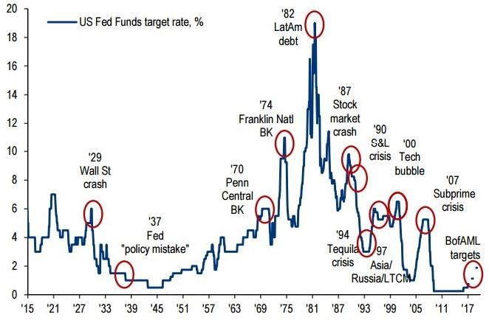
Cuando la FED finalice el ciclo de incremento de tasas Será nuestro primer campanazo
Empinamiento curva tesoros americanos
Diferencia tasa entre 2 y 10 años
Fed tightening usually ends with a financial “event”
1915- Fecha. Fuente BofA
Crisis ahorros
y préstamos
Burbuja
dot-come
Crisis
Subprime
¿?
Proyección tasa de interés FED (dot plot tasas interés)
Actualización septiembre
Probabilidad incrementos FED 2019
3
Incrementos
3.125%
Estabilidad
3.375%
1
Incremento
3.375%
4
Incrementos
2.375%
1
Disminución
3.000%
Fuente: Bloomberg, BofA Merrill Lynch, cálculos Casa de Bolsa

Slide 5
Trump iría por su segundo mandato China debilita su moneda, Europa no sienta cabeza
Spread Tesoros vs Bunds 10 años
Tasas
Popularidad Trump vs Dólar índice DXY
$2.040
Actual
$2.658
$2.611
$1.810
Yuan vs índice dólar DXY
Euro vs PMI Manufacturero Eurozona
PMI adelantado 1 trimestre
Posesión de Trump como presidente de EEUU
Fuente: Bloomberg, cálculos Casa de Bolsa

Slide 6
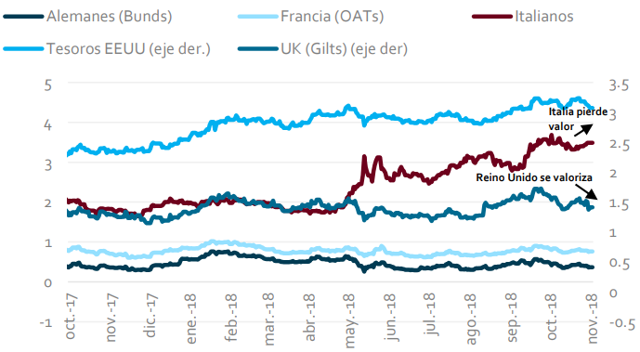
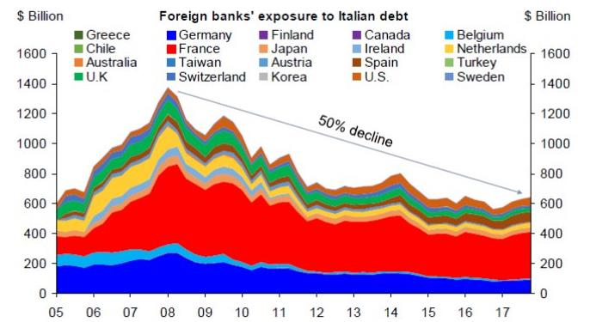
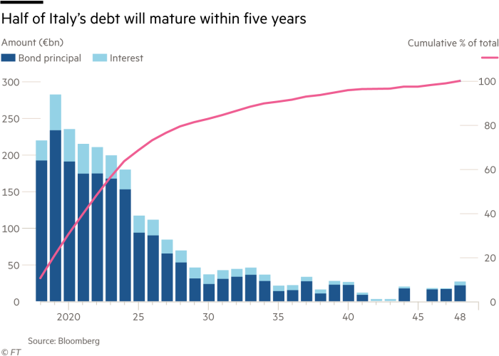
Italia prende las alarmas 50% de la deuda italiana vence en los próximos 5 años
Principales bonos soberanos a 10Y
Fuente: Corficolombiana
Exposición a deuda italiana (Deutsche Bank)
50% de la deuda Italia vence en próximos 5 años
Fuente: Deutche Bank

Slide 7
Inversión extranjera de portafolio esta es su nivel más bajo desde 2015 Debido a venta de acciones de Harbor e incremento de tasas mundial
Inversión Extranjera Directa acumulada
Mensual, Millones de USD
Δ AUM año corrido ETF bonos EM Moneda Local (IEML)
MM USD
Mes
Δ AUM mensual acumulado ETF EEM
MM USD
Inversión Extranjera de Portafolio desagregada
Cifras en USD millones, promedio móvil 12 meses
Ingresamos
Índice GBI-EM
y Petróleo
US$100
TES 2024
al 9%
Petróleo
US$27
Crisis
Emergente
Fuente: Bloomberg, BVC, Banrep, cálculos Casa de Bolsa

Slide 8
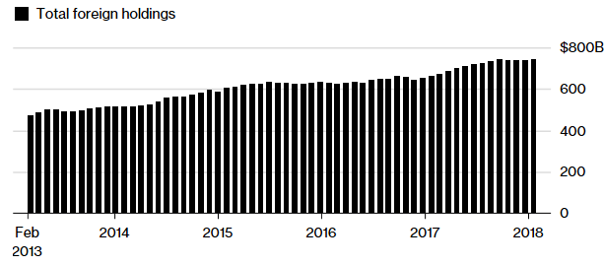
Los extranjeros están altamente expuestos a deuda emergente Los TES ya no lucen tan atractivos como antes
Tenencia TES extranjeros vs Reservas Internacionales
A marzo de 2018, cifras en MM USD
Tenencia Extranjeros Deuda EM Moneda local global
Reservas internacionales: US$47.007 MM
Tenencia TES Extranjeros: US$24.512 MM
Colombia CDS 5Y
2006-2018
TES 10 años vs Índice GBI-EM JPMorgan ponderado
Moneda local
Crisis
subprime
Crisis
petróleo
Techo de
la deuda
Taper
tantrum
Fuente: Bloomberg, Banrep, JPMorgan, cálculos Casa de Bolsa

Slide 9
Durante el primer semestre el dólar podría descender contra tendencia Sin embargo, en la segunda parte de 2019 continuaría al alza
Proyección TRM 2019
Fuente: Corficolombiana
Variación mensual USDCOP
2010-2016, cifras en COP
Año | Ene | Feb | Mar | Apr | May | Jun | Jul | Aug | Sep | Oct | Nov | Dec
2010 | -60 | -59 | -4 | 38 | 16 | -73 | -56 | -18 | -24 | 38 | 104 | -19
2011 | -58 | 40 | -36 | -103 | 20 | -20 | 10 | -1 | 152 | -64 | 86 | -14
2012 | -128 | -43 | 19 | -24 | 66 | -44 | 8 | 32 | -24 | 31 | -17 | -48
2013 | 8 | 38 | 12 | 0 | 77 | 20 | -29 | 39 | -26 | -14 | 40 | 0
2014 | 83 | 32 | -75 | -35 | -38 | -19 | -4 | 45 | 104 | 33 | 159 | 160
2015 | 62 | 61 | 100 | -218 | 149 | 74 | 275 | 175 | 35 | -193 | 248 | 30
2016 | 108 | 9 | -291 | -153 | 244 | -171 | 150 | -98 | -89 | 124 | 68 | -73
2017 | -77 | 4 | -54 | 67 | -26 | 129 | -59 | -37 | -10 | 103 | -25
Promedio | -8 | 10 | -41 | -53 | 63 | -13 | 37 | 17 | 15 | 7 | 83 | 5
Posición Propia de contado vs dólar spot
PPC en MM de USD. La PPC esta rezagada cerca de 1 mes
Acumulación reservas según el tipo de mecanismo
Entre 2000 a la fecha, cidras en MM USD
Fuente: Bloomberg, Banrep, Corficolombiana, cálculos Casa de Bolsa

Slide 10
La economía local (indicadores líderes) Continúa mostrando síntomas de recuperación, sin embargo, a un paso lento
PMI compuesto
Índice seguimiento economía ISE
Confianza al consumidor
Producción industrial
Ventas minoristas
Producción de Cemento (Var anual)
Fuente: Bloomberg, cálculos Casa de Bolsa

Slide 11
La Ley de Financiamiento podría llegar a pasar factura Analistas y swaps IBR descuentan el 1er incremento de tasas en el 1T2018
Confianza al Consumidor vs Consumo de los Hogares
Fuente: Corficolombiana
Escenarios de aporte al crecimiento del PIB en 2019
Fuente: Corficolombiana
Fan chart IPC total a 2019
Expectativas tasas encuesta Banrep y Swaps IBR
Fuente: Banrep, Corficolombiana, cálculos Casa de Bolsa

Slide 12
La regla fiscal actual es muy difícil de cumplir Reforma tributaria y pensional estructurales entre las prioridades
Consideramos que hay un riesgo que Moodys o Fitch nos disminuyan la calificación de BBB hasta BBB- en 2019, igualándola con S&P quienes ya no la bajaron hace 1 año poniéndonos al límite del grado de inversión
Balance Total, Estructural y excluyendo pensiones GNC 2014-2028 (MHCP y Freddy Castro)
Oil
65
62
64
67
68
68
68
68
67
67
66
66
Fuente: MHCP Marco Fiscal Mediano Plazo 2017, Freddy Castro especialista en Pensiones

Slide 13
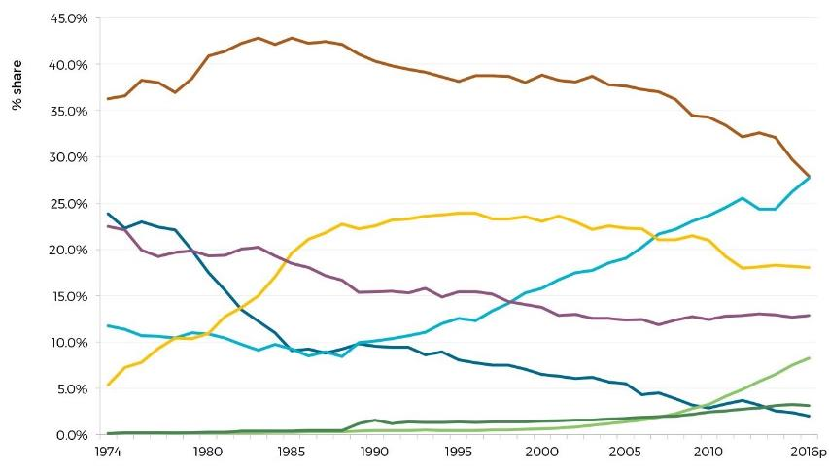
La energía renovable es el futuro Hay que cambiar el paradigma, el valor no está en el petróleo
Así tengamos las reservas de carbón más grandes a nivel mundial y utilicemos nuestro tiempo en búsqueda de petróleo, el mundo esta demandando fuentes de energía renovables (Gas natural, Solar, Hidro).
Arabia saudita venderá parte de la petrolera Aramco para diversificar su economía.
Produccion electricidad por tipo de fuente (IEA)
1974-2016
Carbón
Nuclear
Gas natural
% participación
Hidro
Petróleo
Solar
Biocombustibles
Fuente: IEA International Energy Agency

Slide 14
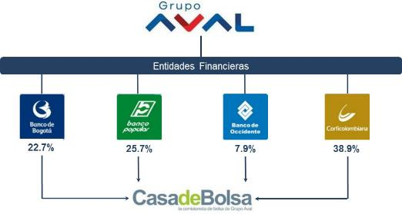
¿Quiénes somos? Casa de Bolsa, la Comisionista de Bolsa de Grupo Aval
Cargo | Nombre | e-mail | Teléfono
Director Inversiones | Alejandro Pieschacon | alejandro.pieschacon@casadebolsa.com.co | 6062100 Ext 22685
Director Análisis y Estrategia | Juan David Ballén | juan.ballen@casadebolsa.com.co | 6062100 Ext 22622
Estratega Renta Fija | Diego Velásquez | diego.velasquez@casadebolsa.com.co | 6062100 Ext 22710
Practicante Renta Fija | Santiago Clavijo | santiago.clavijo@casadebolsa.com.co | 6062100 Ext 22602
Gerente de Renta Variable | Omar Suarez | omar.suarez@casadebolsa.com.co | 6062100 Ext 22619
Analista Acciones | Roberto Paniagua | roberto.paniagua@casadebolsa.com.co | 6062100 Ext 22703
El contenido de la presente comunicación o mensaje no constituye una recomendación profesional para realizar inversiones en los términos del artículo 2.40.1.1.2 del Decreto 2555 de 2010 o las normas que lo modifiquen, sustituyan o complementen. Tampoco representa una oferta ni solicitud de compra o venta de ningún instrumento financiero y tampoco es un compromiso de Casa de Bolsa S.A. para entrar en cualquier tipo de transacción. El presente documento constituye la interpretación del mercado por parte del Área de Análisis y Estrategia. La información contenida se presume confiable pero Casa de Bolsa S.A. no garantiza que sea completa o totalmente precisa. En ese sentido la certeza o el alcance de la información pueden cambiar sin previo aviso y se distribuye únicamente con propósitos informativos. Las interpretaciones y/o decisiones que se tomen con base en este documento no son responsabilidad de Casa de Bolsa S.A.

Slide 15
Análisis y Estrategia
Dirija sus inquietudes y comentarios a:
analisis.estrategiaCB@casadebolsa.com.co | (571) 606 21 00 | Twitter: @CasadeBolsaSCB | www.casadebolsa.com.co
Bogotá
TEL (571) 606 21 00
FAX 755 03 53
Cra 7 No 33-42, Piso 10-11
Edificio Casa de Bolsa
Medellín
TEL (574) 604 25 70
FAX 321 20 33
Cl 3 sur No 41-65, Of. 803
Edificio Banco de Occidente
Cali
TEL (572) 898 06 00
FAX 889 01 58
Cl 10 No 4-47, Piso 21
Edificio Corficolombiana
Este material no representa una oferta ni solicitud de compra o venta de ningún instrumento financiero y tampoco es un compromiso de Casa de Bolsa S.A. para entrar en cualquier tipo de transacción. El presente documento constituye la interpretación del mercado por parte del Área de Análisis y Estrategia. La información contenida se presume confiable pero Casa de Bolsa S.A. no garantiza que sea completa o totalmente precisa. En ese sentido la certeza o el alcance de la información pueden cambiar sin previo aviso y se distribuye únicamente con propósitos informativos. Las interpretaciones y/o decisiones que se tomen con base en este documento no son responsabilidad de Casa de Bolsa S.A.

